Slide 1
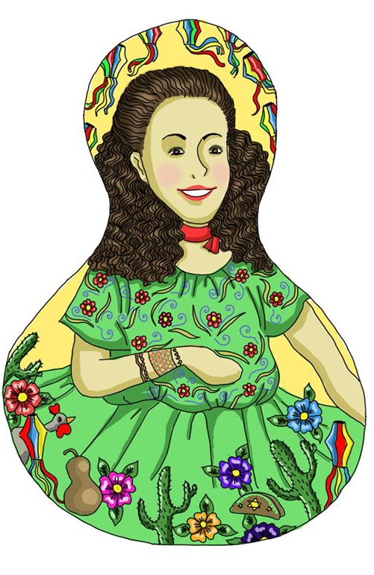
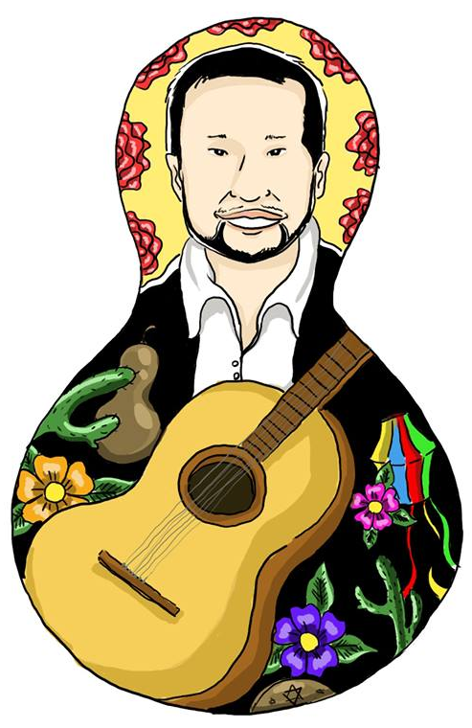
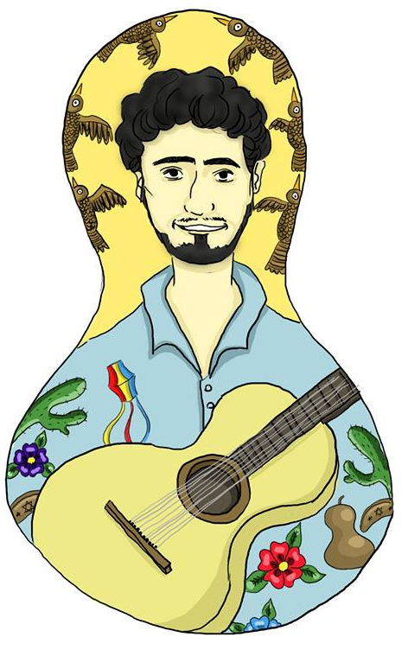
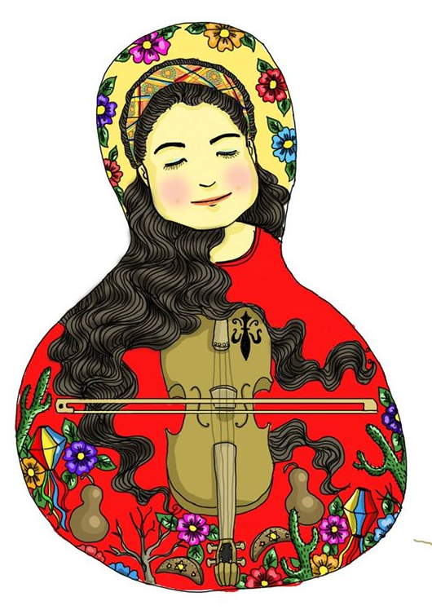
Etnografia Grupo Claretá
Professor responsável:
Marcos Câmara de Castro
Discente: Guilherme Ennes

Slide 2
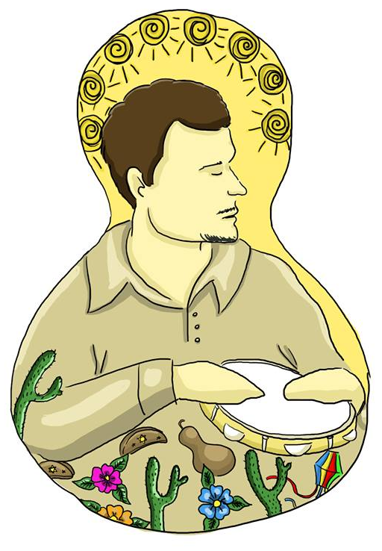
Grupo Claretá
Formação: Violonista – Marco Papa
Violeiro – Zé Guerreiro
Violinista/ Rabequeira – Camila Santana
Cantora – Claire Jézéquel
Junção de dois grupos: Trio Etá + Claire;
Músicos convidados: Percussão e Violão.

Slide 3
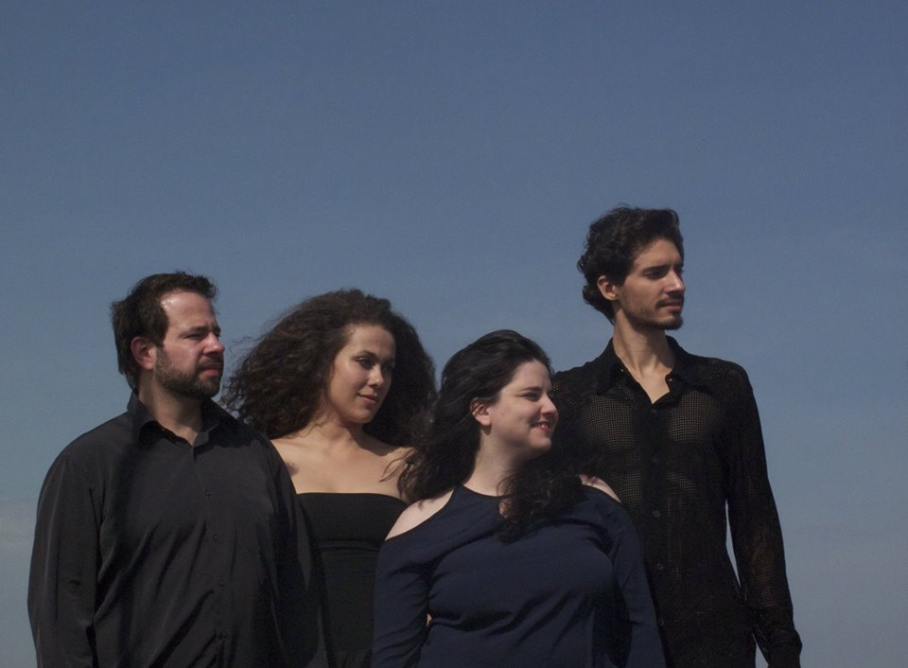
Renata Bueno

Slide 4
Manifesto Sertão
Interesse pela temática do homem sertanejo e as historias que permeiam o seu mundo;
o foco não foi necessariamente um estilo musical, mas um estilo poético que engloba textos e histórias expressados musicalmente;
Luiz Gonzaga, Elomar Figueira Melo, Dominguinhos, Juraildes da Cruz e também cantos anônimos das lavadeiras e vaqueiros aboiadores;
todos do grupo pesquisam músicas tradicionais de folguedos e festas brasileiras.

Slide 5
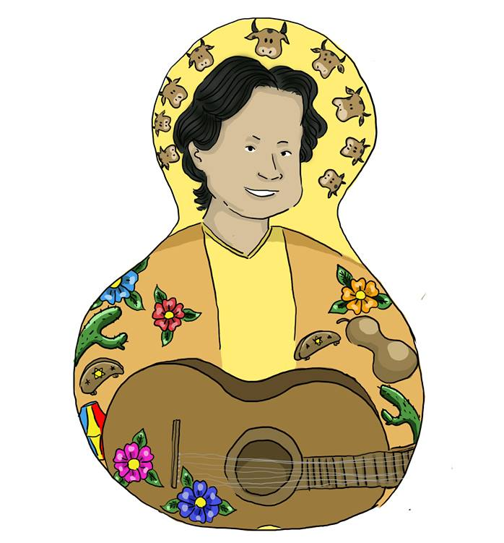
Apresentação auditório Meira Junior – “amigos da casa”;
cada integrante não ficou restrito apenas ao seu instrumento ou apenas em cantar;
Roupas pretas – clássico x popular / seco e quente;
Cantora dialogava com o público;

Slide 6
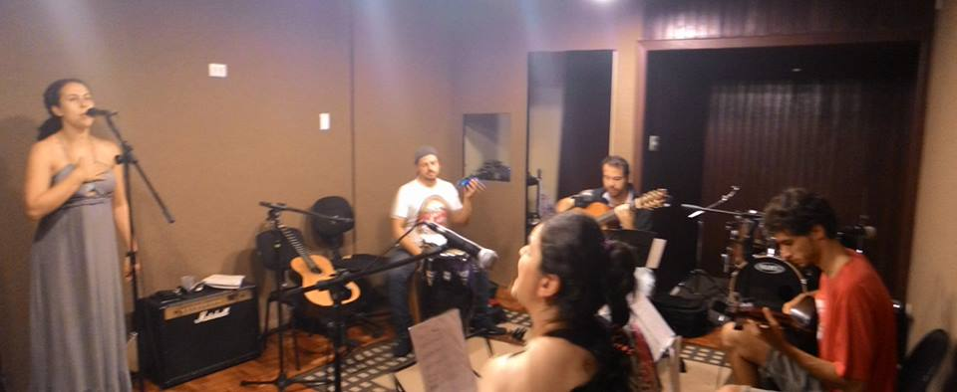
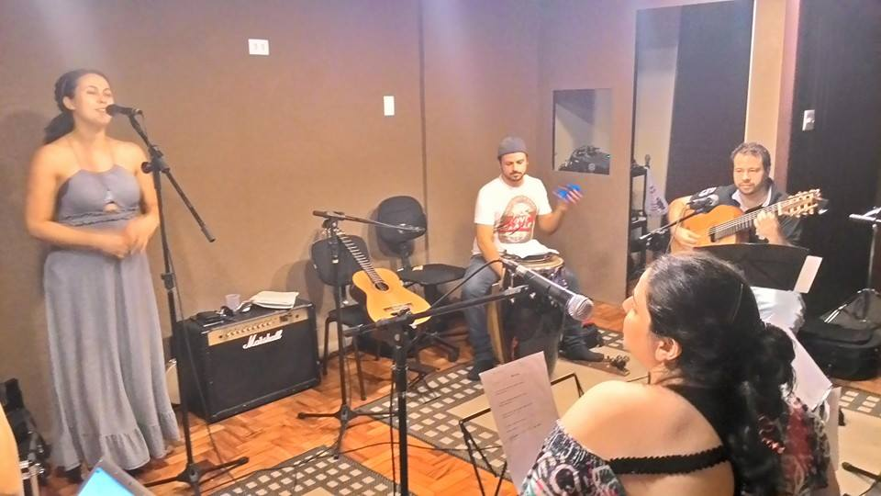

Slide 7
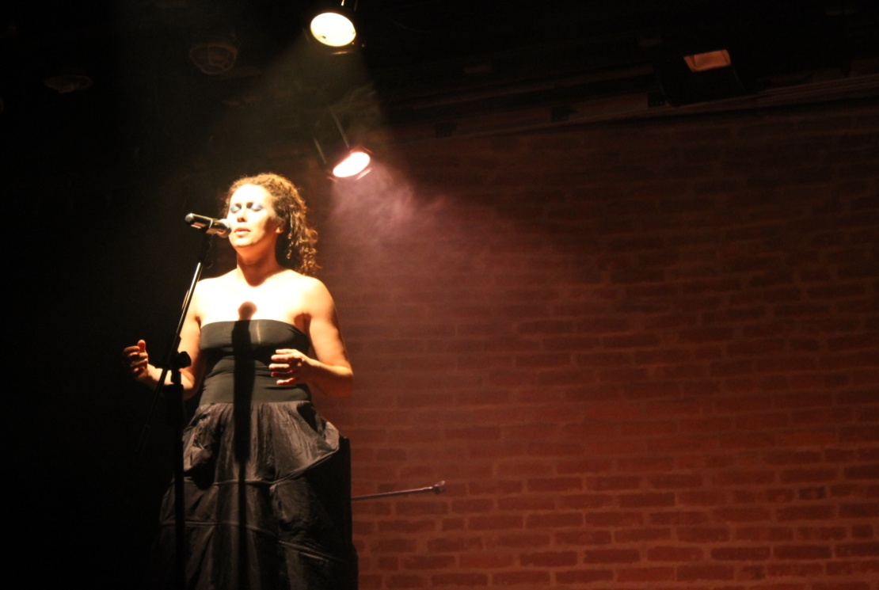
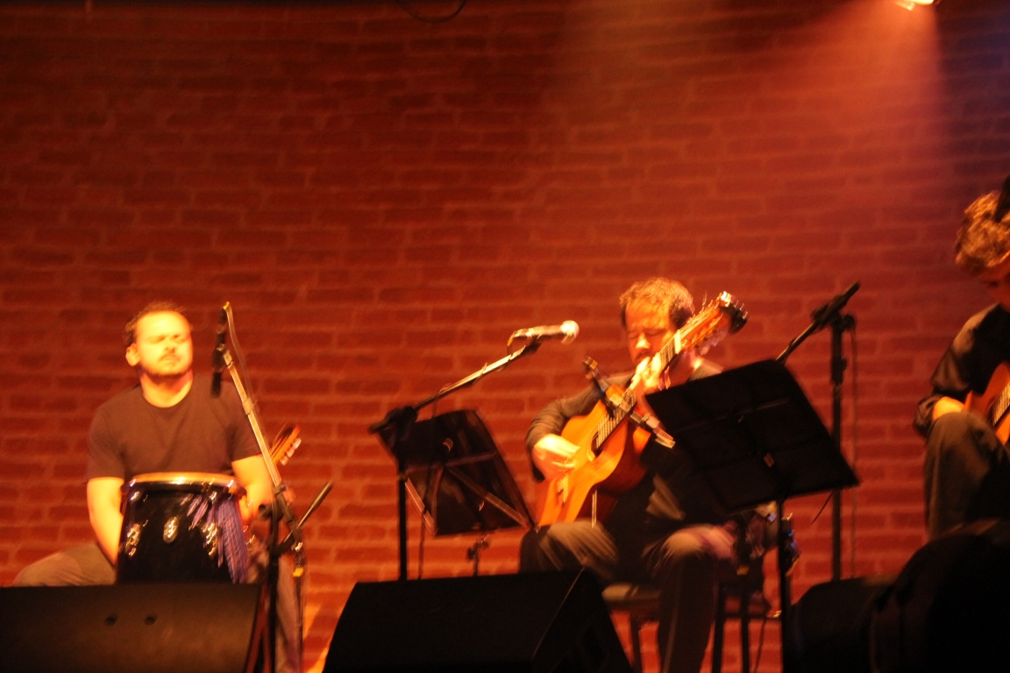

Slide 8
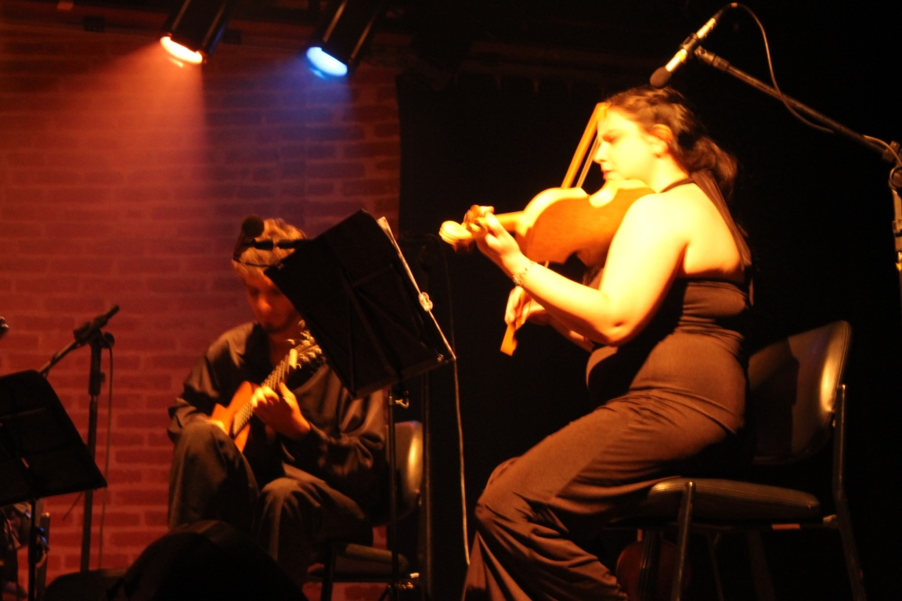
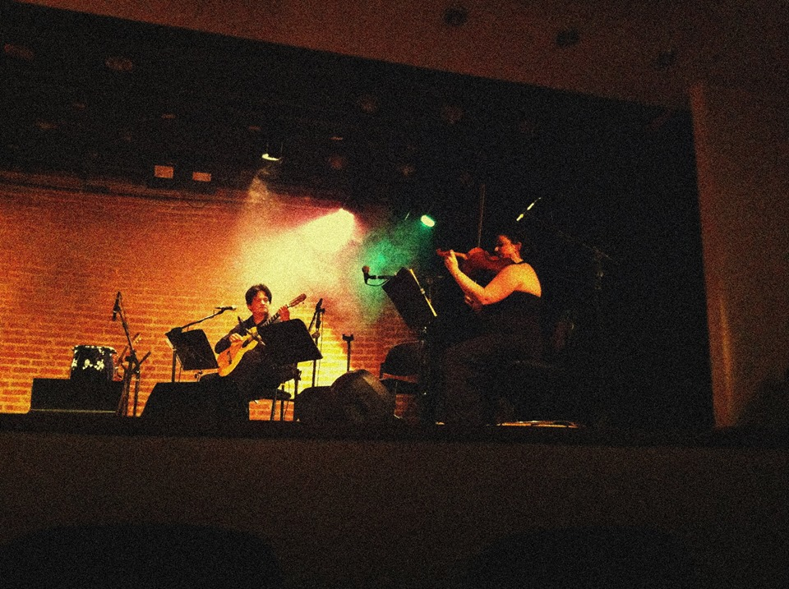

Slide 9
Discussão
Encontro de diversas culturas – encontros e desencontros e colcha de retalhos (Darcy Ribeiro);
Globalização das culturas;
A cantora é franco-brasileira e possui em seu repertório particular canções francesas; o violeiro desfruta de músicas pertencentes ao universo caipira; o violonista estuda choro, samba e também peças ditas eruditas, como as de Heitor Villa-Lobos; a violinista desenvolve músicas ciganas e do populário nordestino em seu repertório;

Slide 10
Pessoas da cidade cantam a música dos sertão – migrações internas no próprio território e mídia;
“ queria levantar para dançar” – espetacularização;
Encontro de culturas – perdas de algumas características ou repensar o locar do fazer musical;
etnografia da mudança - fenômenos recentes, inclusive os que revelam diferentes formas de sincretismo e de hibridação derivados do encontro entre culturas. (Aubert).

Slide 11
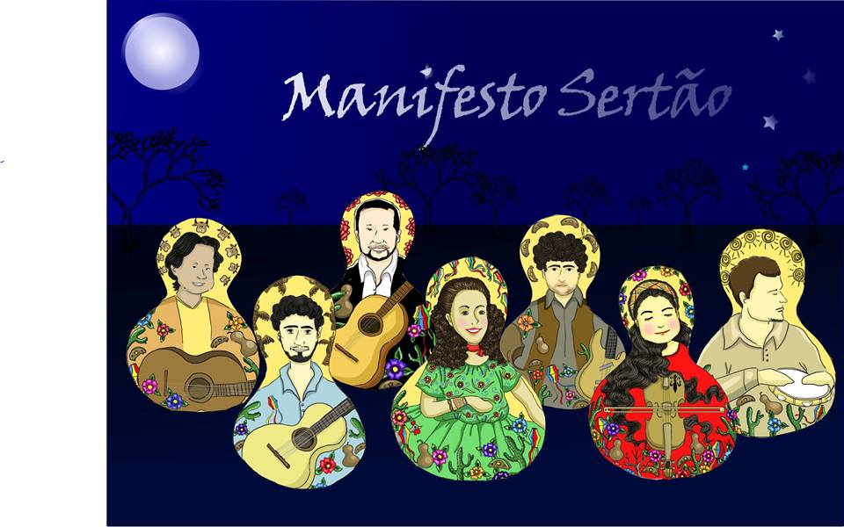
Karen Fagu

Slide 12
Referências Bibliográficas
Depoimentos de integrantes do grupo
BOUËT, JACQUES et SOLOMOS, MAKIS, dir.: Musique et globalisation : musicologie, ethnomusicologie, Paris : L’Harmattan, 2011, 286 p.
FERRAZ, ISA GRINSPUM. O povo brasileiro. Brasil, TV Cultura/ GNT/ FUNDAR, 2000
PINTO, TIAGO DE OLIVEIRA. Etnomusicologia: da música brasileira à música mundial. REVISTA USP, São Paulo, n.77, p. 6-11, março/maio 2008

Slide 13
Me leva – domínio público;
Enfeites da cabocla – Juraildes da Cruz;
Mortal Loucura - Poema de Gregório de Matos musicada pelo José Miguel Wisnik;
Armorial - Ivan Vilela

